Slide 1
Основы экономики
Тема 2

Slide 2
В основе жизнедеятельности человека лежит удовлетворение его потребностей
Потребности – это объективно обусловленные позывы, импульсы людей к присвоению противостоящих им форм окружающей естественно-натуральной и социальной природы.
Без их удовлетворения невозможно существование ни индивида, ни общества в целом. Чем более развито общество, тем богаче и разносторонне потребности его членов.
Вещи и услуги, посредством которых удовлетворяются потребности людей, являются для них благом.
Блага – это полезные вещи, обеспечивающие жизнь человека (пища, одежда, жилище и т.д.). Некоторые из них имеются от природы в достатке (например, воздух), но подавляющая их часть обладает свойством редкости. Редкость благ выражает их нехватку в данный момент для удовлетворения постоянно растущих потребностей.

Slide 3
Потребности человека многообразны. В связи с этим их можно классифицировать, разделив на первичные, вторичные и т.д.
Потребности человека многообразны.
В связи с этим их можно классифицировать, разделив на первичные, вторичные и т.д.
Первые относятся к самым насущным нуждам человеческой жизни: питание, одежда. Первичные потребности не могут быть заменены одна другой. Так, потребность в еде и потребность в питье должны быть удовлетворены каждая в отдельности.
Вторичные потребности (такие как культура, развлечения) удовлетворяются после того, как удовлетворены первичные потребности

Slide 4
Эту классификацию потребностей можно дополнить выделением потребностей материальных и духовных, рациональных и нерациональных, осознанных и неосознанных:
физиологические потребности – еда, жилище;
потребности в безопасности, то есть в защите от боли, гнева, страха, опасности;
потребности в социальных связях и отношениях – любовь, уважение, причастность к тому или иному обществу, группе;
потребности в самоуважении, то есть признании и одобрении действий при достижении целей;
потребности в осмыслении целей жизни, в реализации своих способностей, в признании своих дел и мыслей актуальными, нужными.

Slide 5
Потребности формируют спрос, который во многом зависит от вкусов и предпочтений людей.
Все люди способны сравнивать удовлетворения, получаемые от различных видов деятельности и продуктов, и предпочитать одни виды другим.
Данные предпочтения являются «чистыми», так как не зависят от доходов и цен. «Чистые» предпочтения не представляют еще действительного покупательского выбора.
Желание становится выбором, а индивидуум – покупателем, когда его предпочтения ведут к реальным покупкам на рынке. Однако выбор в отличие от желаний ограничен ценами и доходом.
Любой потребитель имеет свои предпочтения, меняющиеся со временем в зависимости от уровней образования и общественного развития, появления новых продуктов.
Потребительские предпочтения покупателей одной страны могут значительно отличаться от предпочтений другой

Slide 6
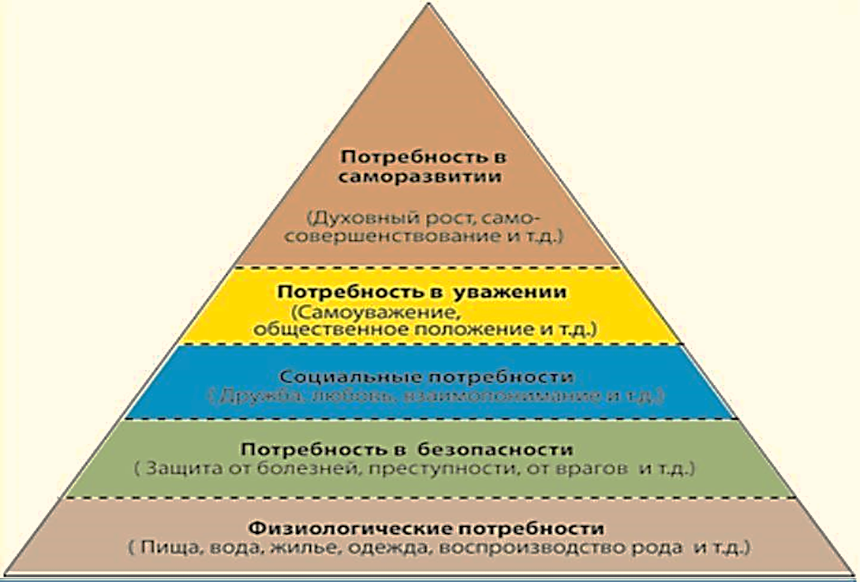
Теория иерархических потребностей А. Маслоу

Slide 7
Можно выделить основные предпосылки потребительского предпочтения.
Во-первых. При выборе товаров для покупки потребитель ограничен количеством денег, которое он может заплатить. Конечно, на определенном участке времени расходы потребителя могут отличаться от его доходов, поскольку существуют кредит и сбережения. Кроме того, уровень цен на один товар влияет на то, сколько других товаров покупатель может приобрести.
Во-вторых. Процесс потребления не совершается мгновенно, поэтому в анализе потребления фактор времени играет важную роль. Связанные с потреблением расходы складываются из двух компонентов: из денежных затрат на продукт или услугу и затрат времени на собственно потребление. Потребитель нуждается, например, ни в стиральных машинах как таковых, а в их услугах. Поэтому при прочих равных условиях более предпочтительными будут те товары, которые оказывают аналогичные услуги за более короткое время.

Slide 8
предпосылки потребительского предпочтения можно сформулировать следующим образом:
потребители обладают четким представлением о своих предпочтениях и всегда большее предпочитают меньшему;
потребители действуют рационально;
потребители совершенно точно знают об уровнях своих доходов и ценах всех товаров;
выбор потребителей ограничен их бюджетами дохода и времени.

Slide 9
Экономические потребности (needs) – внутренние мотивы, побуждающие к экономической деятельности. Интенсивность потребностей наряду с ограниченностью определяет ценность экономических благ.
Экономический интерес – потребность, которая может быть измерена и представлена в виде денежной или иной (натуральной) величины.
Блага (goods) - средства удовлетворяющие потребности.
Экономические блага (economic goods) – средства удовлетворения потребностей, имеющееся в ограниченном количестве.

Slide 10
Экономические ресурсы, факторы производства
Экономические ресурсы (economic resources) – необходимые для производства экономических благ элементы, которые могут стать факторами производства или обеспечить их эффективное использование.

Slide 11
Виды экономических ресурсов
Природные ресурсы – потенциально пригодные для применения в производстве естественные силы и вещества.
Материальные ресурсы – средства производства, которые сами являются результатом производства.
Финансовые ресурсы – денежные средства, которые общество в состоянии выделить на организацию производства.
Трудовые ресурсы – труд и предпринимательская способность населения в трудоспособном возрасте.

Slide 12
Факторы производства и доходы от них
ФАКТОРЫ ПРОИЗВОДСТВА
Капитал
Предприни-
мательские способности
НТП, информация
Труд
Земля
Заработная плата
Рента
Прибыль, дивиденды, процент
Предприни-мательский доход
Прибыль
ФАКТОРНЫЕ ДОХОДЫ

Slide 13
Проблемы экономики
Удовлетворение потребностей
1. Соотношение цели экономики и средств её достижения.
Цель
3. Проблема выбора наилучшего из альтернативных вариантов использования ресурсов при данных затратах.
Э К О Н О М И К А
2. Ограниченность ресурсов по отношению к растущим потребностям.
Средства
Ограниченность
Ресурсы
В ы б о р

Slide 14
Три основные вопроса экономики
Что производить? | Какие из возможных товаров и услуг должны быть произведены в данном экономическом пространстве?
Как производить? | При какой комбинации производственных ресурсов, с использованием какой технологии должны быть произведены выбранные из возможных вариантов товары и услуги?
Для кого производить? | Кто будет покупать выбранные товары и оплачивать, извлекая из них пользу

Slide 15
Производство
Процесс труда
(процесс взаимодействия человека с природой)
Общественные отношения
Предметы труда –
все то, на что человек воздействует в процессе труда (например, сырье, полуфабрикаты, материалы)
Средства труда – все, с помощью чего человек воздействует на предметы труда (например, станки, оборудование, инструменты)
Труд – целесообразная деятельность человека, направленная на видоизменение веществ и сил природы и приспособление их для удовлетворения своих потребностей
Средства производства
Рабочая сила – способность к труду
Производительные силы общества

Slide 16
Формы общественного хозяйства
Натуральное производство
Товарное производство
Для собственного потребления.
Результатом является натуральный продукт.
Замкнутая система отношений.
Ручной универсальный труд.
Для удовлетворения общественных потребностей.
Результатом является товар.
Открытая система отношений.
Общественное разделение труда.
Условия возникновения товарного производства
А. Общественное разделение труда. Каждый производитель специализируется на производстве определенных товаров и услуг, которые меняет на продукты других производителей.
Б. Хозяйственное обособление товаропроизводителей. Наличие собственности на средства производства и результаты труда.

Slide 17
Понятие экономической системы
Экономическая система – это совокупность всех экономических процессов, совершающихся в обществе на основе сложившихся в нем отношений собственности и хозяйственного механизма.
Признаки классификации экономических систем
по форме собственности на средства производства;
по способу, посредством которого координируется и управляется экономическая деятельность.
Каждая экономическая система регулирует конкуренцию за ресурсы по-своему (например, эффективное использование и платежеспособный спрос).

Slide 18
Типы экономических систем
Традиционная. Примитивные технологии, организация и управление экономической жизнью на основе решений совета старейшин, предписаний вождей и т. п.
Административно-командная. Преобладание государственной собственности на все ресурсы, сильной монополизация и бюрократизация экономики, централизованное директивное планирование.
Рыночная экономика (капитализм эпохи свободной конкуренции). Частная собственность на ресурсы, использование системы рынков и цен для координации экономической деятельности и управления ею, невмешательство государства в экономическую жизнь общества.
Смешанная. Многообразие форм собственности, активное государственное регулирование экономики.
Переходная. Экономика в состоянии изменений, перехода от одного состояния в другое как в пределах одного типа хозяйства, так и от одного к другому типу хозяйства.

Slide 19
Смешанная экономическая система
Органический синтез рынка и планирования, когда они взаимодополняют друг друга, образуя целостную систему хозяйства.
Три основные региональные разновидности СЭ:
  американская либеральная модель: минимизация государственного регулирования, которое базируется в основном на правовом регулировании хозяйственной жизни;
  западноевропейская социал-демократическая модель: акцентирует внимание на социальной политике государства;
  японская патриархально-корпоративная модель: правительство занимается преимущественно стратегией экономического роста.

Slide 20
Тенденции развития производства
Концентрация. Укрупнение предприятий. Удешевление, массовый характер.
Деконцентрация. Разукрупнение. Оперативное реагирование, экономия на управленческих расходах.
Вертикальная интеграция. Сосредоточение всего цикла операций.
Вертикальная дезинтеграция. Рассредоточение.
Диверсификация. Расширения номенклатуры производимой предприятиями продукции.
Специализация. Сокращение номенклатуры.

Slide 21
Основные задачи экономической организации производства
Производственные возможности – наибольший объем производства, который каждое общество способно достичь при наилучшем использовании всех факторов производства.
1. Определить и обеспечить максимальную экономическую эффективность производства.
2. Выбрать оптимальный вариант развития производства. Выбор покупателя, производителя, инвестора.
В каждом из случаев имеет место проблема экономического (оптимального) выбора.

Slide 22
Экономическая эффективность
Экономическая эффективность (Э) – отношение результатов хозяйствования, объема изготовленных экономических благ к затратам ресурсов производства:
Э = Объем благ / Затраты ресурсов
Экономическая эффективность охватывает проблему «затраты–выпуск».
Большее количество экономических благ, получаемых от данного объема затрат, означает повышение эффективности, а меньший объем указывает на снижение эффективности.

